Slide 1
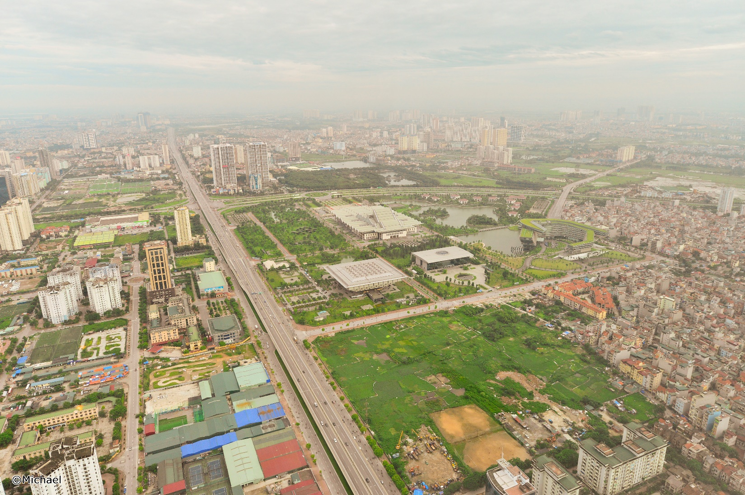
2022年度
ベトナムビジネスミッション
参加案内書
【期間】2022年11月7日（月）～12日（土）
【場所】ベトナム（ハノイ・ハナム省・ハイフォン・ダナン）
参加対象 ：神戸市内・兵庫県内の企業等
定 員 ：30名程度
主 催 ：神戸市
ひょうご・神戸国際ビジネススクエア
(神戸市海外ビジネスセンター、ひょうご海外ビジネスセンター、ジェトロ神戸)
(公社)兵庫工業会、(一社)神戸市機械金属工業会
企 画 ：神戸市海外ビジネスセンター(経済観光局経済政策課)
手配会社 ：株式会社 エイチ．アイ．エス
申込締切 ：2022年10月13日（木）※
※ 航空便の空き席数によって、募集期間内でも受付を終了させていただく場合があります。
ベトナムビジネスミッションとは
経済成長を続けるベトナムで、現地ビジネスパーソンや地元政府、既進出企業との交流や、現地工業団地や人材育成機関等への視察により、ベトナムでのビジネス・人材のネットワークを構築することを目的としています。
ベトナム経済は、コロナ禍の2020・2021年においても、実質GDP成長率はプラスを維持し、現在は米中貿易摩擦や中国国内の新型コロナウイルス対策のロックダウンなどを背景に、サプライチェーン見直しの恩恵を受け、外資製造業による投資の加速や輸出の増加につながっています。加えて、国内消費市場の拡大やインフラ整備の着実な進展等、ベトナムは最も魅力的なビジネス展開先の一つとして注目を集めています。
本ベトナムミッションは2019年以来となりますが、ベトナムのビジネス・投資環境は大きく動いています。現地の生の情報を掴んでいただく貴重な機会として、奮ってご参加ください。

Slide 2
1.スケジュール ※訪問先は、アポイント取得の状況により変更となる場合があります。
日付 | 都市 | 予定 | 食事
11/7 (月) | 大阪 ハノイ | 午前：8:00 関西国際空港 集合 10:30発(VN0331) 空路 午後：13:55ハノイ着 夕方：ホテル到着後、夕食(結団式) 【ハノイ泊】 | 昼 （機内食） 夕
11/8 (火) | ハノイ ハナム省 | 午前：工業団地等視察 午後：ハナム省人民委員会表敬、 職業訓練短期大学・工業団地視察 【ハイフォン泊】 | 朝 昼 夕
11/9 (水) | ハイフォン ハノイ | 午前：工業団地視察 午後：日系企業訪問(ハイフォン) 夕方：日系企業交流会 【ハノイ泊】 | 朝 昼 夕
11/10 (木) | ハノイ ダナン | 午前：JETROハノイ事務所訪問 午後：現地企業との意見交換 夕方：ハノイ国際空港発 ダナン国際空港着 【ダナン泊】 | 朝 昼 夕
11/11 (金) | ダナン | 午前：ダナン工科大学等視察 午後：日系企業訪問等 夕方：夕食(解団式) 19:50ダナン国際空港発 21:30ホーチミン国際空港着 | 朝 昼 夕
11/12 (土) | 大阪 | 深夜：0:05 ホーチミン国際空港発(VN320)空路 早朝：7:00 関西国際空港着 解散
2.ベトナムミッションに参加するメリット
日系企業、工業団地の視察
現地工業団地等に進出している日系企業等から、ベトナムでのビジネス環境について生の
声を聞くことができます。
地元政府機関の表敬
ハナム省人民委員会へ表敬し、地元政府高官と交流を深めることができます。
現地大学との意見交換
現地大学との交流を実施します。将来の人材獲得に活用できます。
【お問い合わせ先】 神戸市海外ビジネスセンター
TEL：078-231-0222 FAX：078-231-0256
E-mail：asia-biz@office.city.kobe.lg.jp
〒651-0083 神戸市中央区浜辺通5-1-14 神戸商工貿易センタービル4F

Slide 3
3.参加費（目安） 232,656円/名
◇参加費に含まれるもの
・航空運賃 (エコノミークラス、航空保険料、空港使用料)
・宿泊代 (4泊：1人1部屋)
・食事代 (朝食4回、昼食4回、夕食5回)
・貸切バス、ガイド、通訳、添乗員費用 (参加者割)
◇参加費に含まれないもの
燃油サーチャージ（参考：9月時点の燃油サーチャージは35,540円/往復です。)
ビジネスクラス追加料金、航空機超過手荷物運搬料、旅券(パスポート)取得手数料
海外旅行傷害保険料、日本国内での移動交通費、
その他、個人的性質の費用(電話代、クリーニング代、追加飲食代等)
✓全行程参加から一部変更を希望される場合は、お問い合わせください。
✓航空機がエコノミークラス、ホテル1人1部屋利用の場合です。
✓ビジネスクラスをご希望の場合は、追加料金120,000円が必要です。
(空席状況により料金変動があります。詳細をお伝えしますのでお問合せ下さい。)
利用予定航空会社 ：ベトナム航空(VN)
利用予定ホテル ：ハノイ→ホテル ドゥ パルク ハノイ
ハイフォン→ホテル ニッコー・ハイフォン
ダナン→グランドビリオ ダナン
手配旅行契約
この旅行は、株式会社エイチ・アイ・エスが旅行者の委託により、旅行者のために代理、媒介又は取次をすること等により旅行者が運送・宿泊機関等の提供する運送、宿泊その他の旅行に関するサービス（以下「旅行サービス」といいます。）の提供を受けることができるように、手配することを引き受ける契約を締結することになります。
旅行契約の内容・条件は、別途お渡しする旅行条件書（全文）によります。
旅行のお申し込みと契約の成立
当社と手配旅行契約を締結しようとする旅行者は、当社所定の申込書に所定の事項を記入の上、当社が別に定める金額の申込金とともに、当社に提出しなければなりません。
取消料（キャンセル料）
お客様は下記キャンセル料をお支払いいただくことで、いつでも旅行契約を解除できます。
その他
（１）コースに明示されていない場合はエコノミークラスを利用します。
（２）ベトナム渡航に際して海外旅行保険の加入が必須となっております。
（３）渡航先の「海外安全情報」をご確認ください。
キャンセル料
航空運賃 | 発券後出発前日：38,800円、発券後出発日：払い戻し不可
宿泊費 | 出発日の30日前より1泊分、14日前より100％チャージ
【手配旅行会社】
株式会社 エイチ・アイ・エス 関西公務法人営業所
TEL：06-7635-9600 E-mail：gps@his-world.com
※手配内容確認のため、ご連絡を差し上げることがあります。

Slide 4
ベトナムビジネスミッション 参加申込書
株式会社エイチ・アイ・エス 宛 E-mail ：gps@his-world.com
TEL ：050-1741-0319
FAX ：06-6345-0191
申込締切 ：2022年10月13日（木）
企業名/業種
所在地 |  | 〒
TEL |  |  |  | FAX
(ローマ字) |  |  |  | 性別 | 男 ・ 女
肩書/申込者 |  |  |  | 生年 月日 | 年 月 日 ( 歳)
E-mail |  |  |  | 携帯 電話
緊急連絡先 |  | 氏名 (続柄 ) TEL：
ビジネスクラスの利用希望 |  |  | 希望する ・ 希望しない
日程 | ( 1 )全行程参加 ( 2 )その他
 | ( 2 )の場合、変更点をご記入ください。
その他
※ ご記入頂きました個人情報は厳重に管理し、本事業の目的以外に使用致しません。
※ 航空券手配が必要な方は、パスポートの顔写真ページのコピーも併せて提出して下さい。
(ミッション団との同フライトの場合)
【注意事項】
〇 帰国前出発72時間前PCR検査は、日本政府が定めるワクチンを3回接種し、ワクチン接種証明証があれば、
不要となります。
尚、ワクチン接種証明証はアプリなどの電子証明証、自治体発行の紙媒体どちらでも可となります。
〇 海外旅行保険には必ず加入ください。
(ベトナム政府より、新型コロナ感染症の治療費をカバーできる10,000USD以上の補償額がある医療保険/
海外旅行保険の加入 が必須とされています。) ※HS損害保険 6日間 目安 7,230円
〇 外国籍の方は、渡航条件に関しまして別途ご相談をお願いいたします。

